Slide 1
Organisation de la séance 15
Activité à réaliser avec les élèves | Ressources à utiliser
Lancement et organisation de la séance. (5 min) | Fichier séance15.ppt
Présentation des règles de production d’un outil de restitution (PPT) (10min) Réaliser l’activité sur la préparation de la restitution (1H) Organiser le passage et le déroulement de la restitution des 4 groupes de 5 élèves (4x10min) | Dans le dossier Documents_Ressources, Fichier sur : Les 10 Conseils pour réussir un Diaporama et une bonne présentation orale.docx Dans le dossier Activités_Pédagogiques, Fichier sur l‘activité : Activité9_Restitution de l’ensemble des connaissances acquises dans la séquence.docx

Slide 2
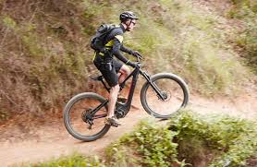
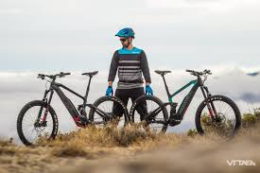
Problématiques du développement durable dans la conception d’un VTT
Quelles informations dois-je communiquer ?
Dois-je utiliser un Pdf, un PPT, une image, une vidéo ou d’autre types de fichier?
De quels outils ai-je besoin pour collaborer avec mes camarades ?
Avant de me lancer dans la conception de la préparation de la présentation est-ce que j’ai vérifié que tous les intervenants avaient les bonnes informations
Comment structurer ma présentation orale et comment la piloter ?

